Slide 1
YOUHOST
FEMS 원격 모니터링 시스템
수신율·정합성 기반 통합 관제 · 프로그램 소개서
다수 사업장의 계측 데이터를 실시간으로 감시하고, 이상을 4단계 심각도로 자동 분류·알림하며,
이력 분석으로 예방정비와 SLA 리포트까지 연결하는 통합 관제 솔루션입니다.
대상 : 앰코테크놀로지 · 제공 : 유호스트(YouHost) · 기반 : FEMS SLA 제안서 12~13p

Slide 2
CONTENTS · 목차
무엇을 담고 있나요
01
도입 배경
02
동작 원리 · 3대 축
왜 자동 통합 관제가 필요한가
수신율 · 정합성 · 전력피크/설비가동
03
핵심 기능
04
알림 기준·처리
통합현황·지도 / 사업장 / 알림 / 리포트 / 권한
4대 유형 · 4단계 레벨 · 자동 발송·해제
05
데이터 연동
06
기대 효과 · 로드맵
표준 API · 포인트 등록 · 확장
도입 가치 · 단계적 적용 · 운영/확장
FEMS 원격 모니터링 시스템 · 프로그램 소개서
2

Slide 3
WHY · 도입 배경
왜 이 시스템이 필요한가요?
공장 에너지 관리(FEMS)의 계측 데이터는 양이 많고 24시간 발생하지만, 사람이 모든 값을 실시간으로 확인하기는 어렵습니다.
데이터가 안 들어와도 모른다
이상값을 사람이 다 못 본다
설비 이상·피크를 놓친다
계측기·게이트웨이·통신 장애로 데이터가 일부만 수신되거나 끊겨도 즉시 인지하기 어렵습니다. 야간·주말은 사각지대가 됩니다.
값 고착·비정상 수치·정합성 오류가 그대로 집계되면 에너지 분석·정산의 근거 데이터 신뢰도가 떨어집니다.
설비 가동 중단이나 전력 피크를 놓치면 에너지 비용 증가·생산 차질·SLA 위반으로 직결됩니다.
➜ 놓치지 않으려면 상시 자동 감시 · 심각도 기반 우선순위 · 이력 분석 체계가 필요합니다.
FEMS 원격 모니터링 시스템 · 프로그램 소개서
3

Slide 4
WHY · 배경 심화
현행 운영의 한계와 요구사항
현행 운영의 한계
요구되는 관제 체계
• 사람이 24시간 수기로 확인 — 야간·주말·다수 사업장은 사각지대
• 이상 인지가 늦어 조치도 지연, 피해가 커진 뒤에야 대응
• 데이터 신뢰도 저하로 에너지 분석·정산 근거가 약화
• 사업장·계측기 증가 시 관리 부담이 기하급수적으로 증가
• 계측값 상시 자동 감시 — 미수신·이상을 즉시 포착
• 심각도(긴급/경고/정보) 기반으로 대응 우선순위 자동 분류
• 장애·이상 이력 축적 → 재발 패턴 분석·예방정비 연결
• 고객에게 실시간 현황을 투명하게 공유 (읽기 전용)
본 시스템은 위 요구사항을 수신율·정합성 중심의 통합 관제로 구현합니다.
FEMS 원격 모니터링 시스템 · 프로그램 소개서
4

Slide 5
OVERVIEW · 시스템 개요
한눈에 보는 동작 원리
외부 계측 소스의 데이터를 표준 API로 받아, 3대 기준으로 실시간 판정하고, 대시보드·알림·리포트로 전달합니다.
계측 소스
데이터 수집
판정 엔진
관제·알림
➜
➜
➜
전력계측기·유량계 / FEMS·게이트웨이
표준 API 수신 (POST /api/ingest)
수신율·정합성·전력피크/Zero 실시간 판정
통합 대시보드 · 자동 알림 · 이력 리포트
① 수신율
② 데이터 정합성
③ 전력 피크·설비 가동
정상수신 ÷ 전체등록 × 100 · 목표 95~100%
동일값 지속·비정상 수치·데이터 끊김 검증
계약전력 피크·유효전력 Zero 검출
판정은 수 초~수십 초 주기로 상시 수행되며, 조건이 해소되면 알림은 자동으로 해제됩니다.
FEMS 원격 모니터링 시스템 · 프로그램 소개서
5

Slide 6
CORE · 판정 기준
3대 모니터링 축 상세
① 수신율
포인트별 최근 수신 시각이 기대 주기×배수 이내이면 정상 수신으로 판정. 사업장/전체 수신율을 산출하고, 95% 미달·장기 미수신 포인트를 자동 알림. 일간·주간 추이 리포트 제공.
Reception Rate · 목표 95~100%
② 데이터 정합성
동일값 지속(통신 끊김·집계 오류 의심), 정상 범위 초과 이상치(센서·결선 이상), 데이터 끊김(미수신), 누적값 상태를 검증해 신뢰할 수 없는 값을 걸러냅니다.
Data Integrity
③ 전력 피크·설비 가동
계약/설정 전력 대비 초과율로 전력 피크를, 유효전력 Zero 지속시간으로 설비 가동 중단을 검출. 부하 시간대 피크를 사전 인지해 요금·리스크를 관리합니다.
Peak / Equipment
FEMS 원격 모니터링 시스템 · 프로그램 소개서
6

Slide 7
FEATURES · 핵심 기능
5가지 핵심 기능 + 표준 연동
1
통합 현황 & 전국 지도
2
사업장별 상세
3
알림 센터
전 사업장을 한 화면·한 지도에서 실시간 파악
설비/계측기 단위 현황과 원인 추적
4대 유형·4단계 레벨 분류 + 자동 발송
4
이력·리포트 & 예방정비
5
로그인·권한
6
표준 데이터 연동
추이 분석·재발 패턴·리포트 자동 생성
관제자/고객사 역할 분리 · 고객 투명 조회
외부 소스 프로그램을 API 한 지점으로 연결
FEMS 원격 모니터링 시스템 · 프로그램 소개서
7

Slide 8
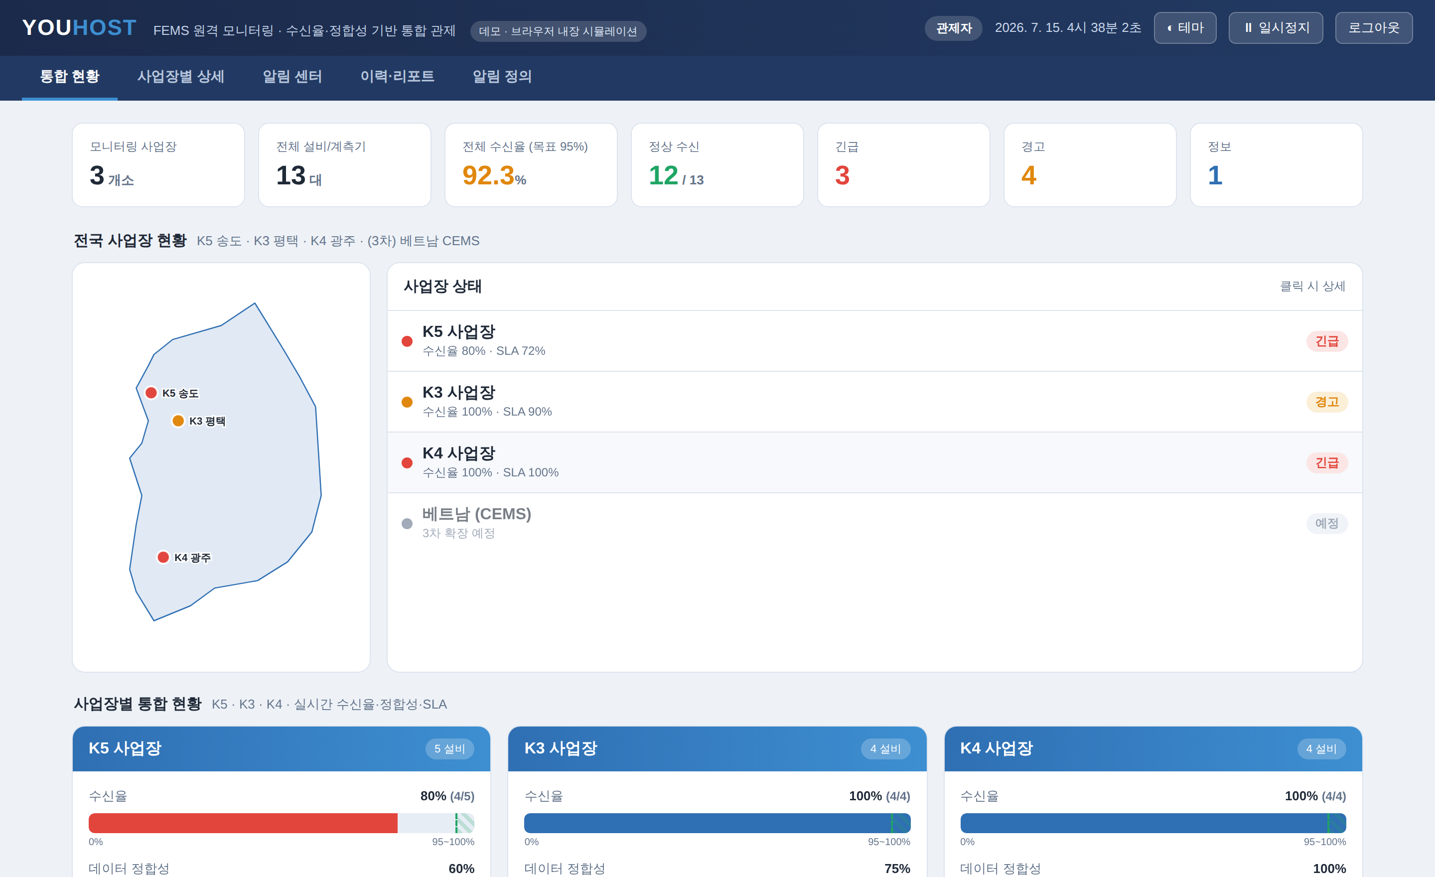
FEATURE ①
01
통합 현황 & 전국 사업장 지도
무엇을 하나요
• 전체 KPI — 사업장·계측기 수·전체 수신율·정상 수신·레벨별 알림 수 요약
• 전국 지도 — K5(송도)·K3(평택)·K4(광주) 위치·상태 색 표시, 이상 시 점멸
• 사업장 카드 — 수신율 막대(95~100% 목표)·정합성·SLA·24h 스파크라인
• 5초 주기 자동 갱신, 클릭 시 해당 사업장 상세로 이동
왜 넣었나요 (도입 가치)
• 여러 사업장 개별 확인 시 누락·지연 → 통합 감시로 관제 효율 극대화
• 이상을 한눈에 조기 발견해 초동 대응 시간을 단축
실제 화면 · 관제자 로그인 후 통합 현황
FEMS 원격 모니터링 시스템 · 프로그램 소개서
8

Slide 9
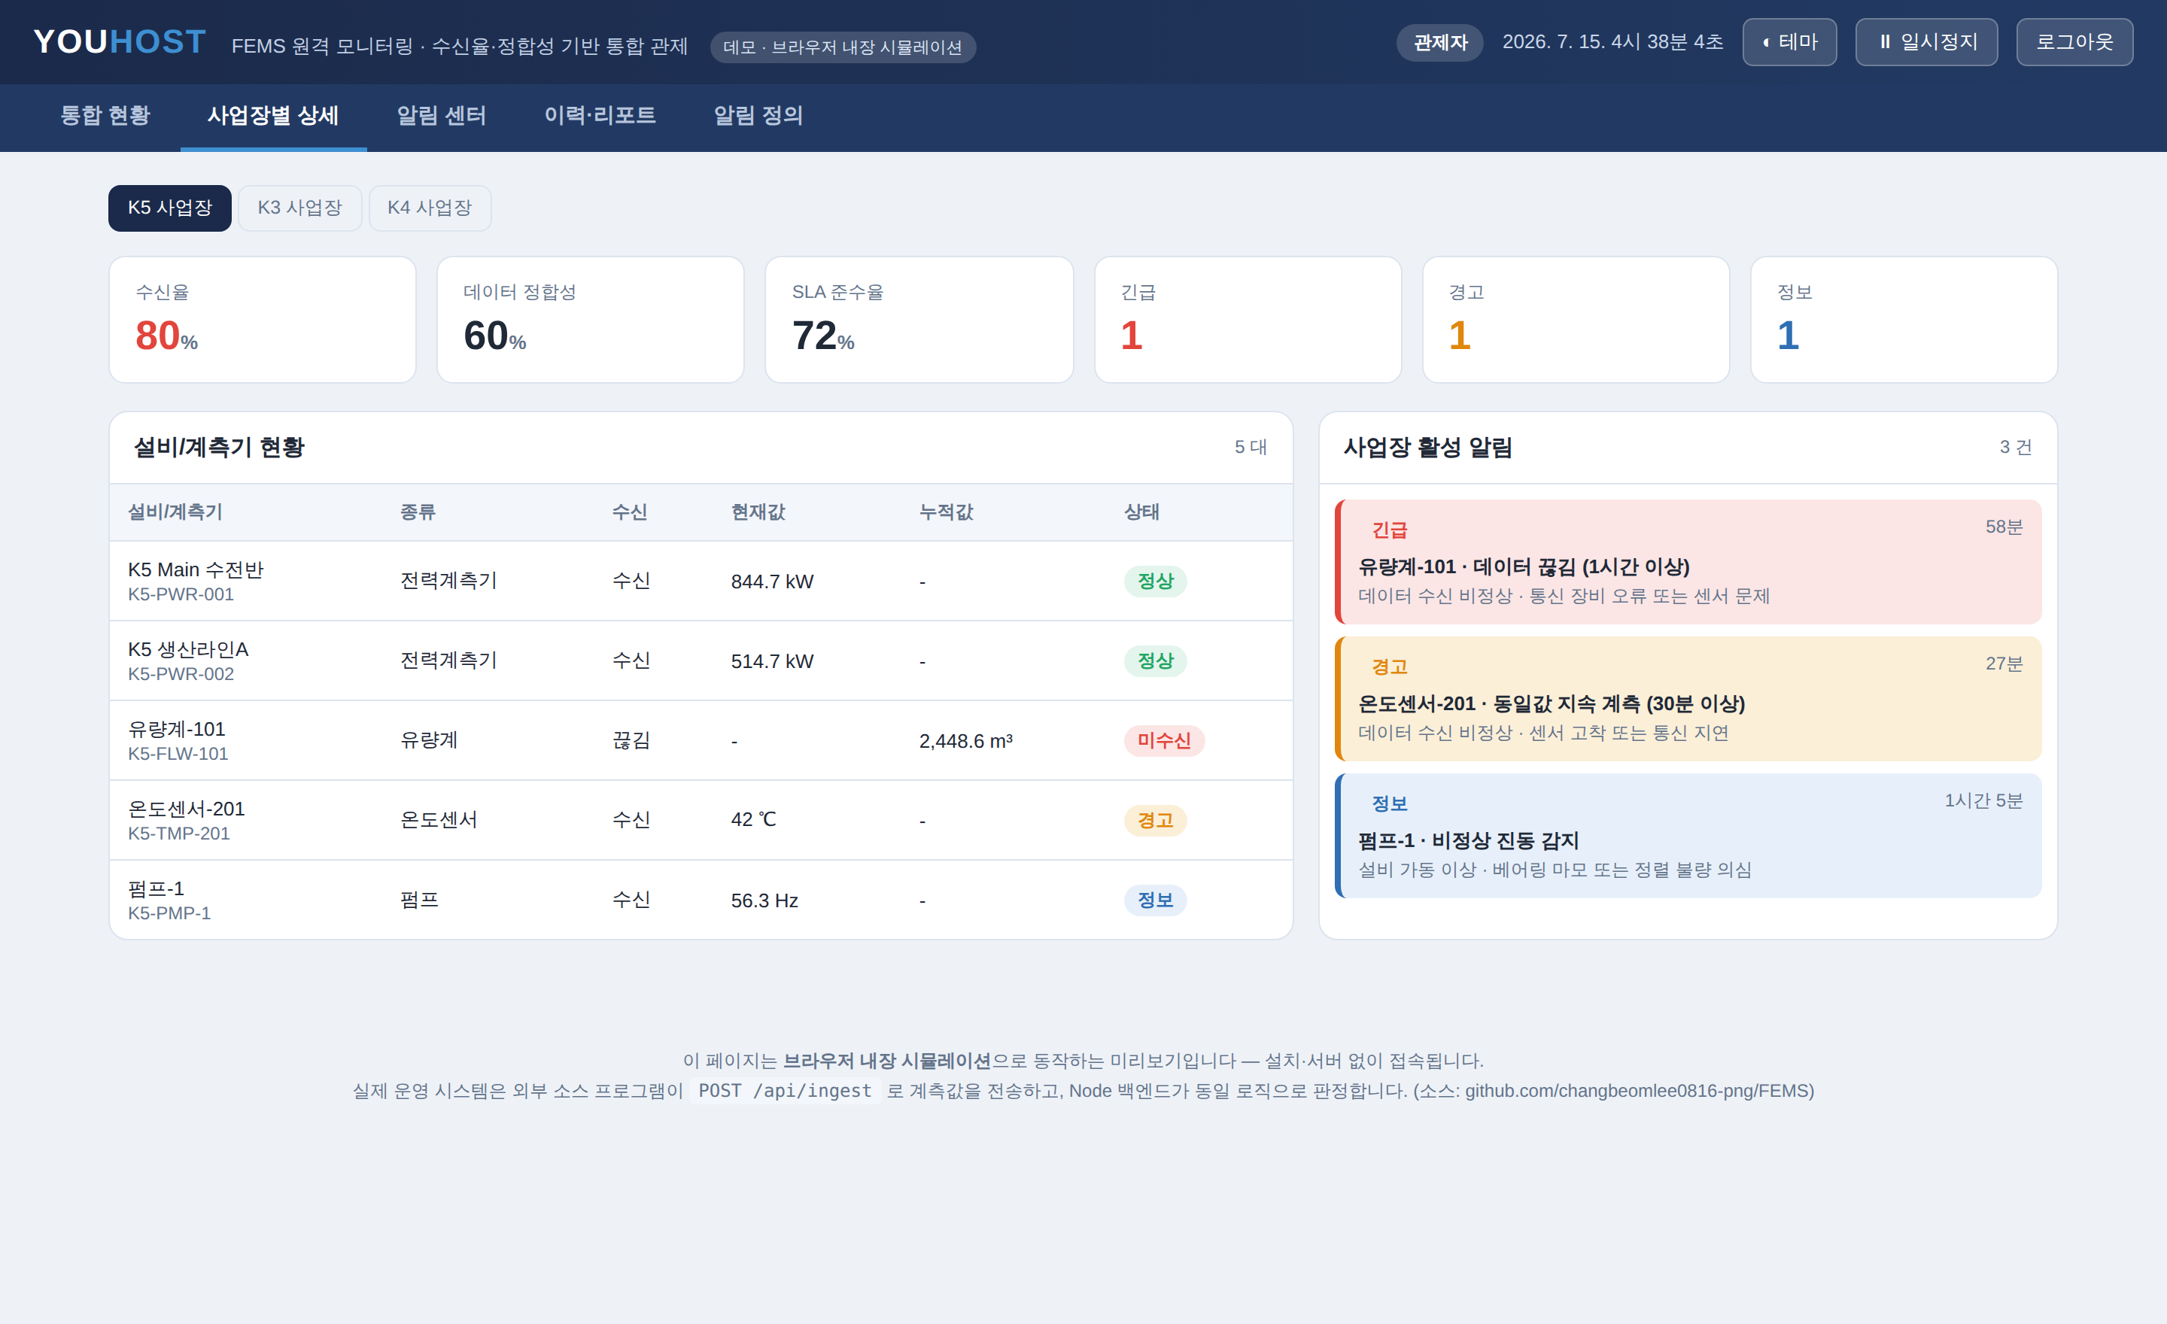
FEATURE ②
02
사업장별 상세 현황
무엇을 하나요
• 사업장(K5/K3/K4) 선택 시 해당 사업장만 상세 표시
• 설비/계측기 목록 — 종류·수신 상태·현재값·누적값·상태를 표로 제공
• 사업장 KPI(수신율·정합성·SLA)와 활성 알림을 심각도·경과시간과 함께 정리
왜 넣었나요 (도입 가치)
• 이상의 원인을 설비 단위로 빠르게 좁혀 조치 시간 단축
• 고객·현장이 같은 화면을 보며 소통 — 커뮤니케이션 비용 절감
실제 화면 · K5 사업장 상세
FEMS 원격 모니터링 시스템 · 프로그램 소개서
9

Slide 10
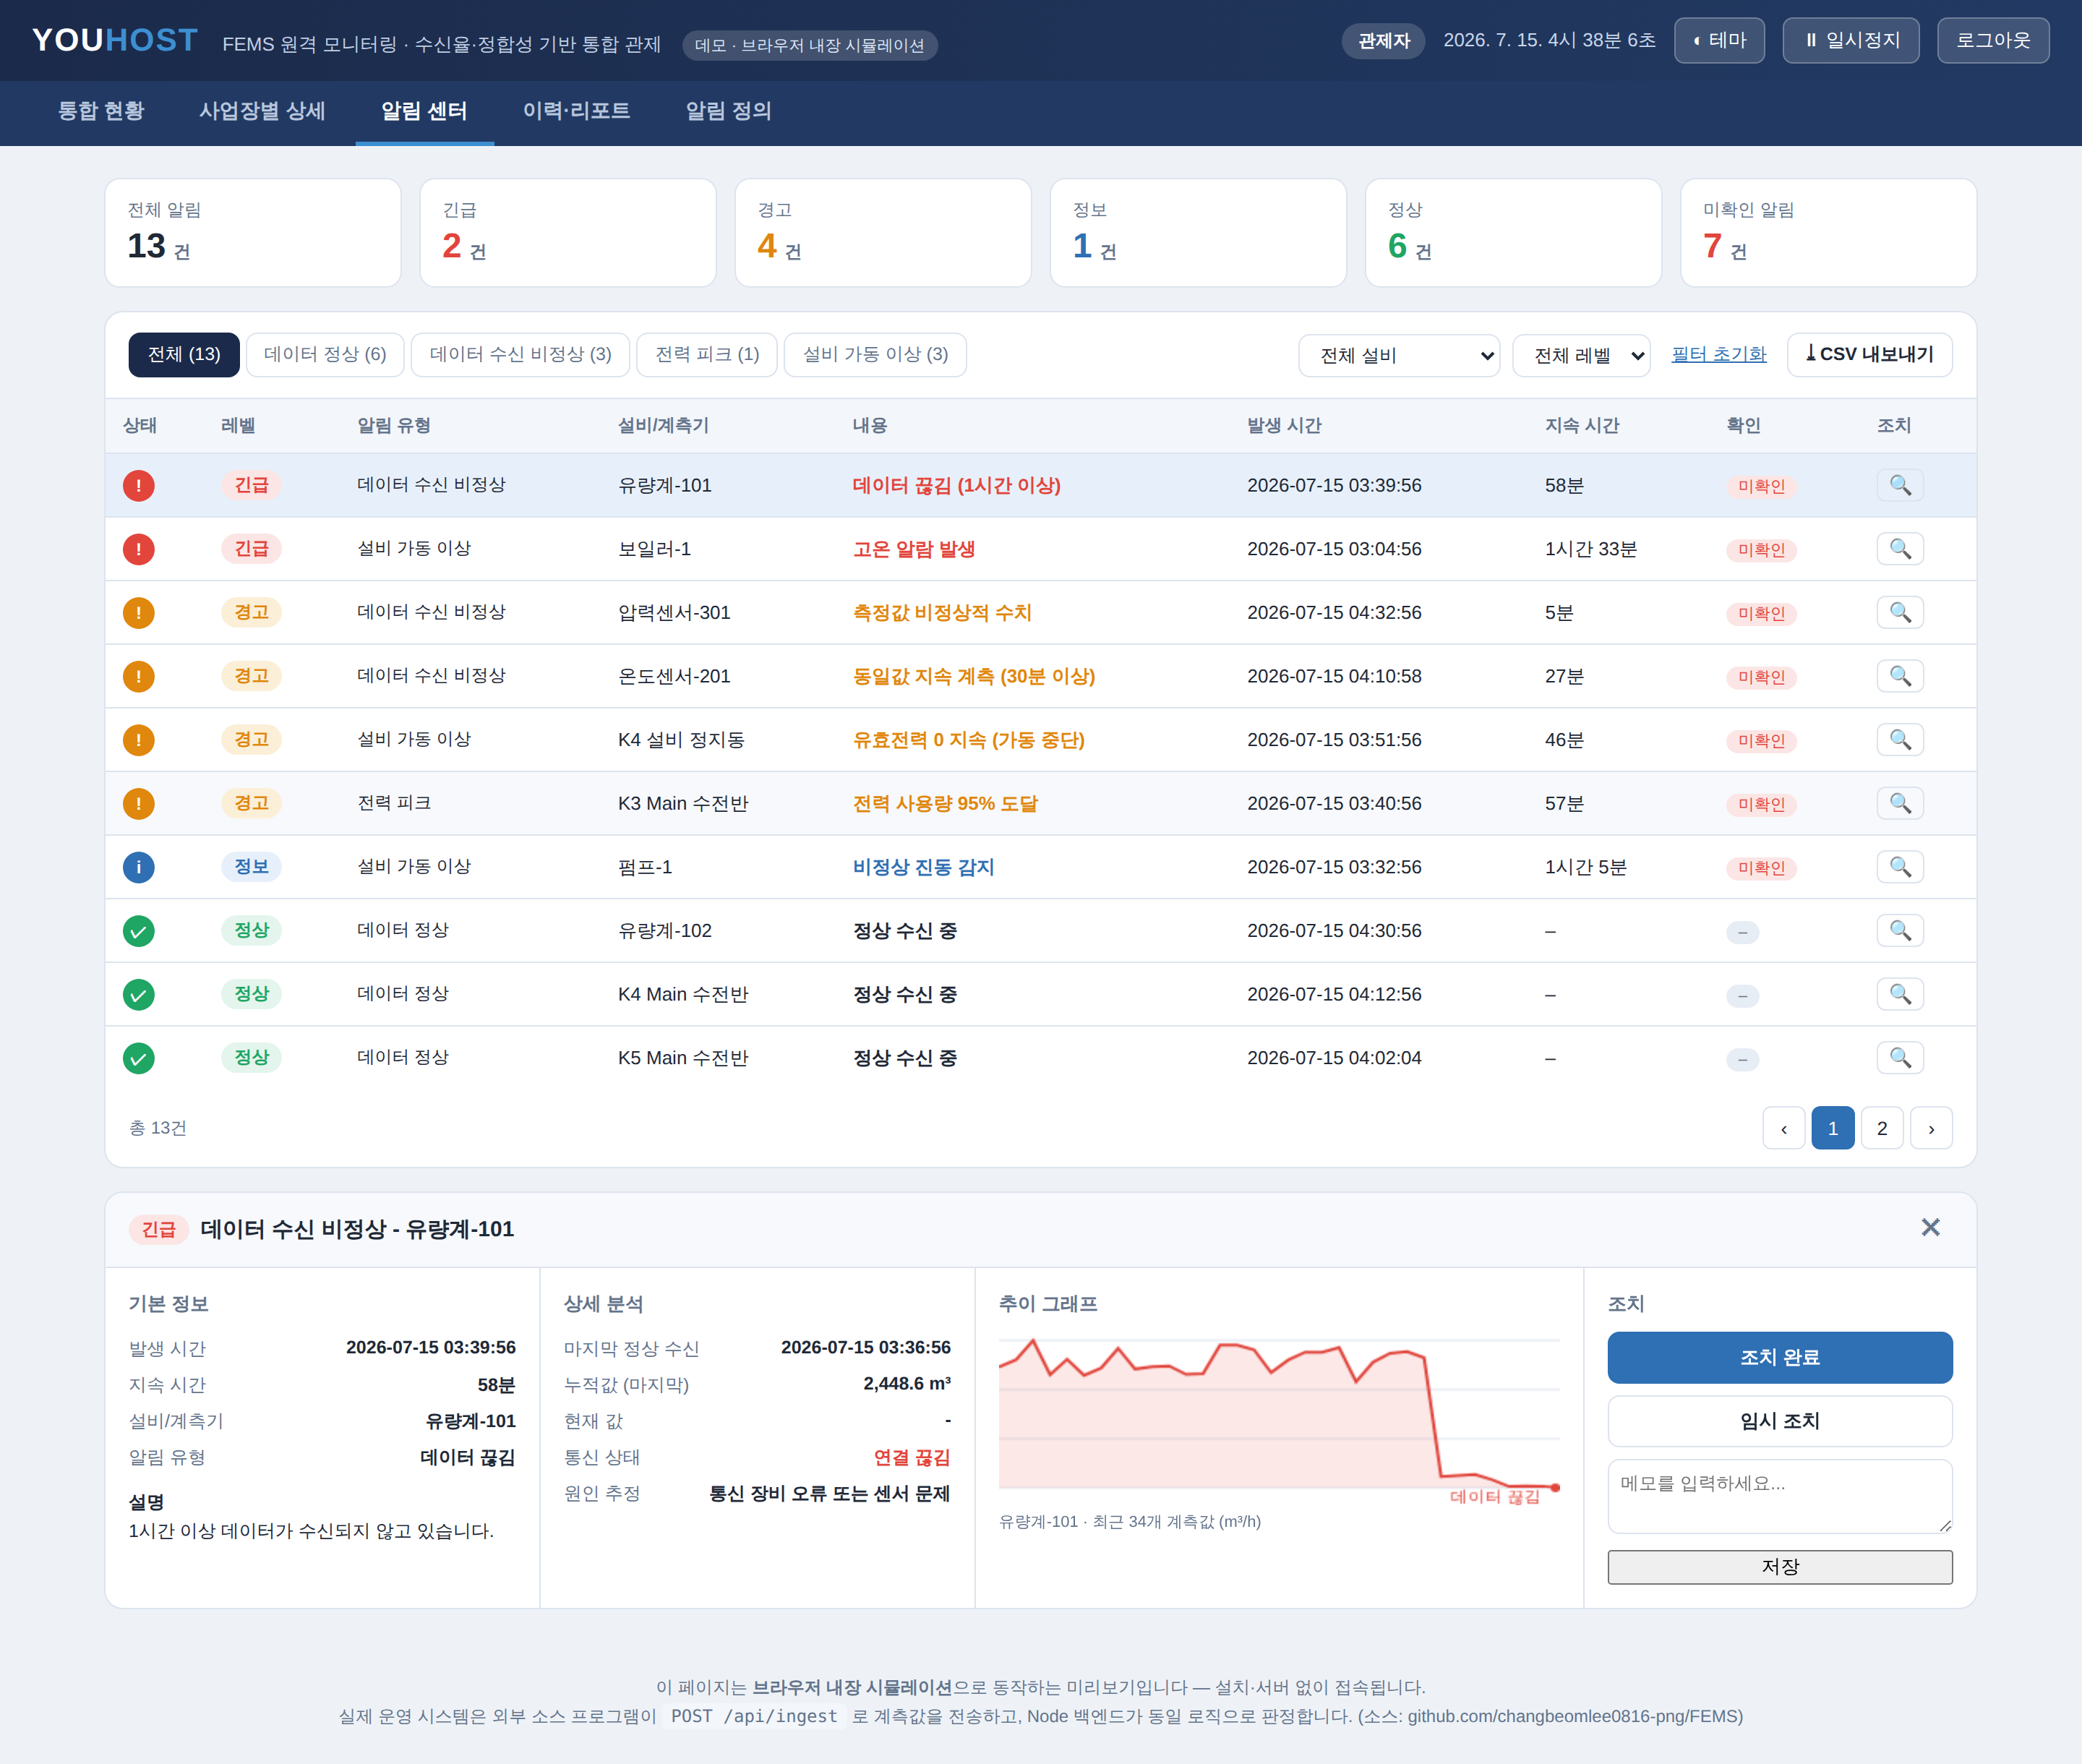
FEATURE ③
03
알림 센터 · 심각도 자동 분류
무엇을 하나요
• 요약 카드 — 전체/긴급/경고/정보/정상/미확인 건수를 한눈에
• 유형 필터 탭 + 설비별·레벨별 필터·초기화, CSV 내보내기
• 표 — 상태·레벨·유형·설비·내용·발생시각·지속시간·확인·조치
• 상세 패널 — 기본정보·상세분석·추이 그래프·조치(완료/임시)·메모
왜 넣었나요 (도입 가치)
• 알림이 뒤섞이면 우선순위 판단 곤란 → 즉시 대응/참고 대상 명확 구분
• 조치 이력·메모로 대응 근거와 재발 분석 자료 축적
실제 화면 · 알림 센터 + 상세 패널
FEMS 원격 모니터링 시스템 · 프로그램 소개서
10

Slide 11
DEFINITION · 알림 기준
알림 유형과 심각도 판정 기준
알림 4대 유형
4단계 레벨 & 판정 예시
데이터 정상
긴급 (Critical)
데이터가 정상 수신되는 상태
수신율 <80% · 데이터 끊김 · 피크 초과 · Zero 120분↑
데이터 수신 비정상
경고 (Warning)
동일값 지속·비정상 수치·데이터 끊김·누적값 이상
수신율 <90% · 동일값 지속 · Zero 60분↑
전력 피크
정보 (Info)
계약/설정 전력 초과 예측·발생
수신율 <95% · Zero 30분↑ · 경미한 이상치
설비 가동 이상
정상 (Normal)
비정상 정지·유효전력 Zero·고온 등
정상 수신·판정 이상 없음
임계값은 운영 정책에 맞게 설정 파일 한 곳에서 조정할 수 있습니다. (예: 목표 수신율·Zero 지속시간)
FEMS 원격 모니터링 시스템 · 프로그램 소개서
11

Slide 12
PROCESS · 알림 처리
알림 처리 흐름과 자동 발송
이상 감지
자동 등급화
자동 발송
접수·조치
자동 해제
➜
➜
➜
➜
실시간 판정으로 포착
긴급/경고/정보 분류
심각도별 차등 발송
완료/임시·메모
조건 해소 시 종료
심각도별 자동 발송 채널
정보
경고
긴급
이메일
이메일 + 메신저
이메일 + 메신저 + SMS
동일 이상은 중복 방지(dedup)로 한 번만 발생하고, 심각도 상승 시 재발송 · 해소 시 자동 해제되어 알림 피로를 줄입니다.
FEMS 원격 모니터링 시스템 · 프로그램 소개서
12

Slide 13
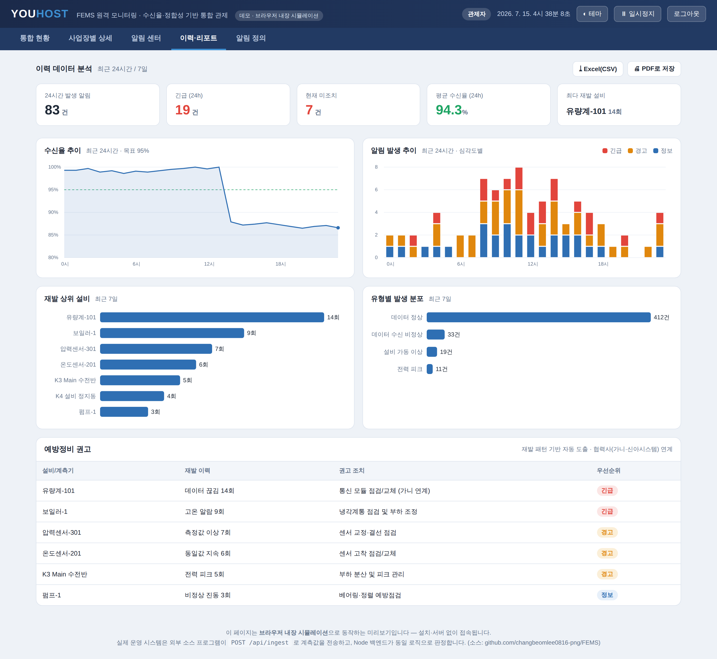
FEATURE ④
04
이력·리포트 & 예방정비
무엇을 하나요
• 24시간 수신율 추이(목표 95% 기준선)·심각도별 발생 추이 차트
• 재발 상위 설비·유형별 발생 분포 분석
• 재발 패턴 기반 예방정비 권고 자동 도출(설비·이력·조치·우선순위)
• Excel(CSV)·PDF 리포트 내보내기 — 정기 보고 자동화
왜 넣었나요 (도입 가치)
• 사후 대응을 넘어 사전 예방으로 — 반복 장애를 데이터로 식별
• SLA 준수 현황을 수치·리포트로 증빙, 보고 부담 감소
실제 화면 · 이력·리포트
FEMS 원격 모니터링 시스템 · 프로그램 소개서
11

Slide 14
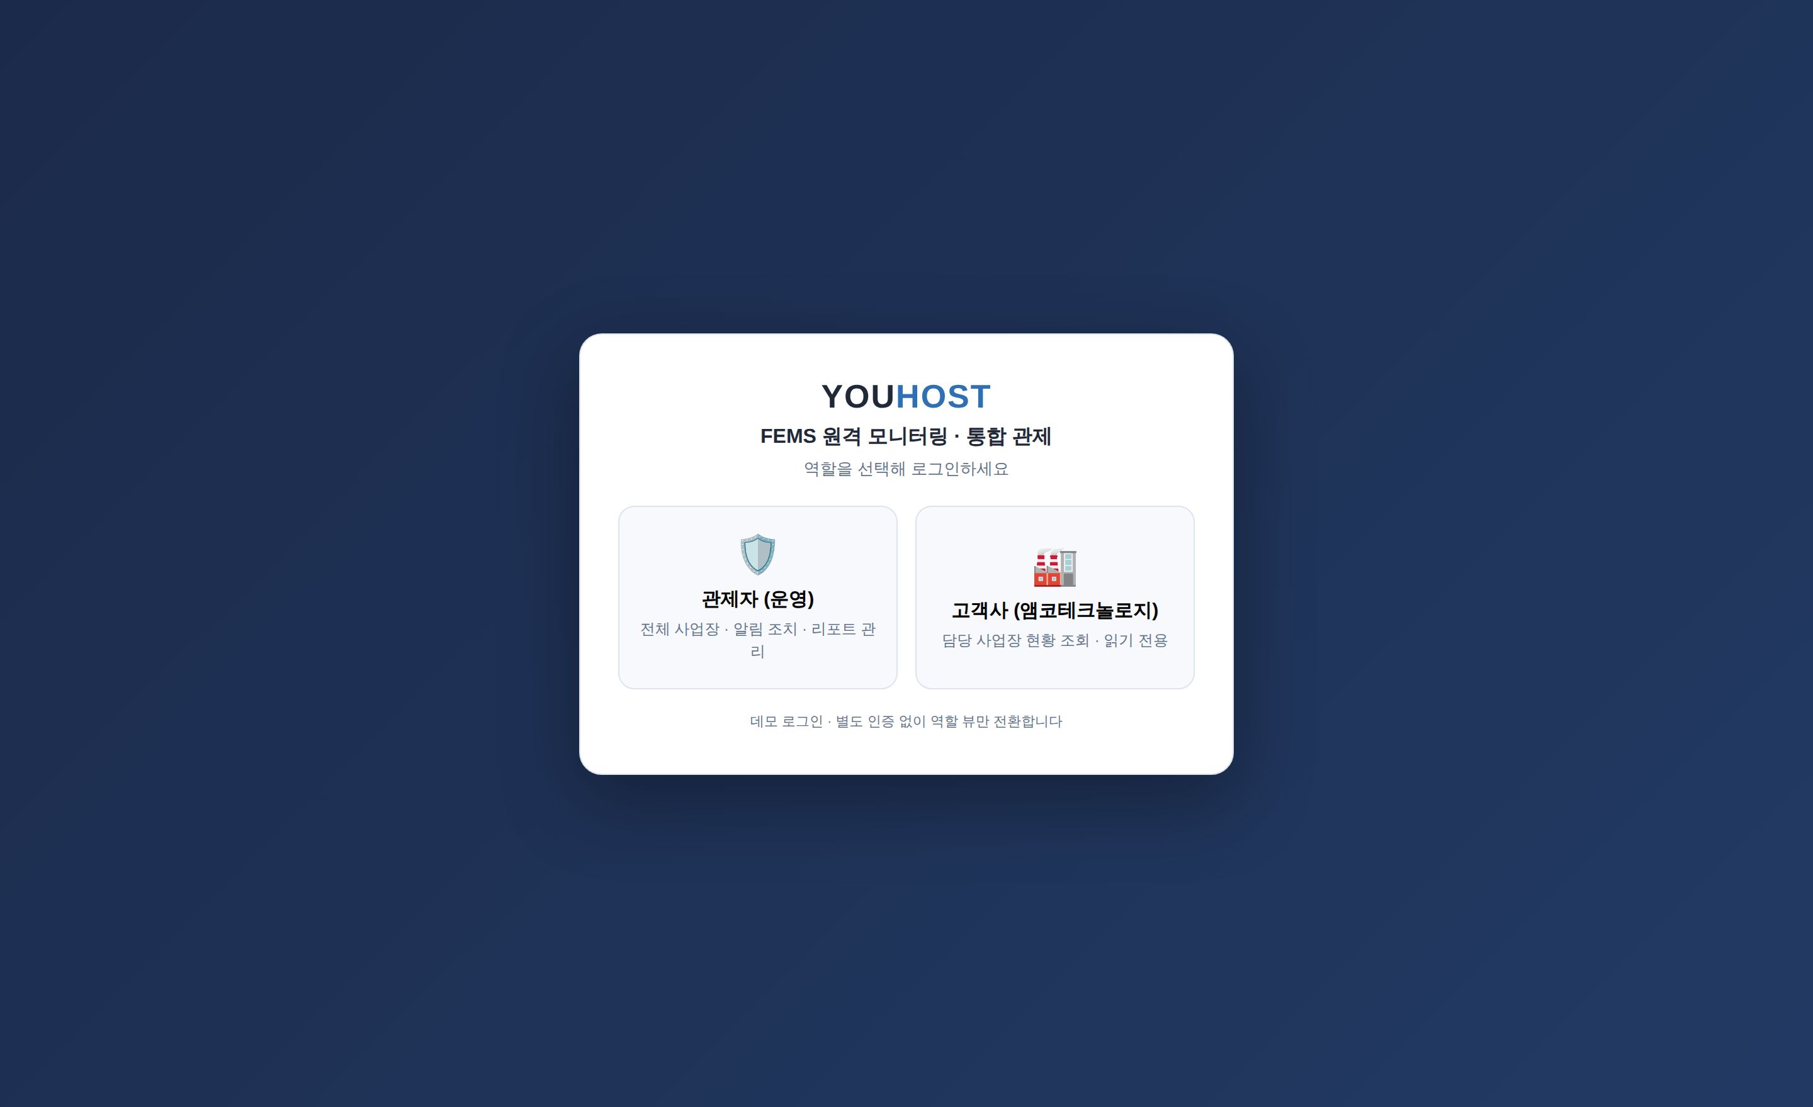
FEATURE ⑤
05
로그인 · 역할 권한
무엇을 하나요
• 관제자(운영) — 전체 사업장 조회·알림 조치·리포트 관리
• 고객사(앰코) — 담당 사업장을 읽기 전용으로 투명 조회
• 역할 배지·로그아웃, 고객 뷰는 조치 영역이 읽기 전용으로 대체
왜 넣었나요 (도입 가치)
• 고객에게 실시간 현황을 투명 공개해 신뢰 확보
• 조치 책임은 관제센터가 담당 — 책임 경계가 명확
실제 화면 · 역할 선택 로그인
FEMS 원격 모니터링 시스템 · 프로그램 소개서
12

Slide 15
INTEGRATION · 연동 방식
기존 인프라에 쉽게 연결됩니다
소스 프로그램은 표준 API 한 지점(POST /api/ingest)으로 계측값을 주기 전송하기만 하면 됩니다. 단건·배치 모두 지원합니다.
예시 · 계측값 전송 (배치)
POST /api/ingest { "readings": [ {"point_key":"K5-PWR-001","value":812.5,"effective_power":812.5}, … ] }
계측 포인트 등록 항목 (정확도 향상)
point_key
고유 식별자 (필수)
site
K5 / K3 / K4
type
power(전력) / flow(유량)
expected_interval_sec
기대 수신 주기
min_normal / max_normal
정상 범위
peak_threshold
전력 피크 임계(계약전력)
ts 생략 시 서버 시각 저장 · 미등록 포인트 자동 등록 · 신규 사업장/베트남 CEMS 확장 용이 · H/W A/S는 협력사(가니·신아시스템) 연계
FEMS 원격 모니터링 시스템 · 프로그램 소개서
15

Slide 16
BENEFITS · 도입 효과
기대 효과
95~100%
실시간
예방정비
자동화
수신율 관리 목표를 상시 자동 감시
이상 발생 시 자동 알림으로 대응 시간 단축
반복 장애를 데이터로 식별해 사전 예방
SLA 준수 현황 가시화·리포트 자동 생성
관제 인력은 이상에만 집중하고, 고객은 실시간으로 현황을 투명하게 확인합니다.
데이터 수신·정합성 관점의 SLA를 수치로 관리·증빙할 수 있습니다.
FEMS 원격 모니터링 시스템 · 프로그램 소개서
16

Slide 17
ROADMAP · 단계적 적용
단계적 적용 로드맵
1차 단계
2차 단계
3차 단계
K5 (송도) 파일럿
➜
K3 · K4 확장
➜
베트남 · CEMS 연계
시스템 개발·검증 · 수신율/정합성 기준 확립 · 파일럿 리포트
검증 기준 표준화 · 전 사업장 확대 적용 · 통합 관제 정착
해외 사업장 연계 · 환경 데이터(CEMS) 통합 · 고도화
* 사업장은 설정의 활성화 플래그로 관리하여, 검증 후 순차적으로 확장합니다.
FEMS 원격 모니터링 시스템 · 프로그램 소개서
17

Slide 18
OPERATION · 운영·확장성
안정적으로 운영하고 넓게 확장합니다
경량 저장·간편 운영
설정 한 곳 튜닝
발송 연동 지점
SQLite 파일 저장으로 별도 DB 서버 없이 운영, 백업·이전이 쉽습니다.
임계값·심각도·사업장·발송 채널을 설정 파일 한 곳에서 조정합니다.
문자 게이트웨이·메신저 Webhook·SMTP를 표준 지점에 연결하면 실발송.
확장 용이
역할 권한
표준 웹 기술
신규 사업장·계측기 추가가 간단하고, 해외(베트남 CEMS)로 확장 가능.
관제자/고객 뷰 분리. 실운영 시 계정·세션 기반 인증으로 확장.
설치 없이 브라우저로 접속. 사내 서버·클라우드 어디에나 배포 가능.
FEMS 원격 모니터링 시스템 · 프로그램 소개서
18

Slide 19
지금 바로 확인해 보세요
공개 데모 (설치 없이 브라우저에서 접속)
https://changbeomlee0816-png.github.io/FEMS/
로그인 → 관제자/고객사 역할 선택 → 통합 현황·지도·알림·리포트 체험
유호스트(YouHost) · FEMS 원격 모니터링 시스템 · 수신율·정합성 기반 통합 관제

